Slide 1

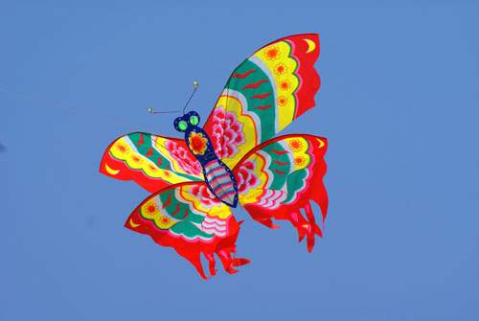
风 筝

Slide 3

同学们对风筝有哪些认识呢？简单地说一说。
然而作者对风筝却有一种特殊的感情，在他的心中风筝就是理想的象征。为什么呢？今天，我们一起来学习《理想的风筝》，相信大家一定能从文中找到答案。

Slide 4
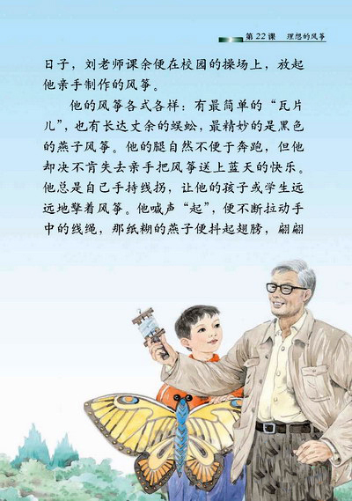
理想的风筝

Slide 5
“风筝”同学们并不陌生，放风筝是许多同学的爱好。今天我们学习“理想的风筝”一课，你们有什么疑问吗？
⑴ “理想的风筝”是什么样的？
⑵为什么叫“理想的风筝”？

Slide 6
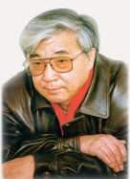
走近苏叔阳
苏叔阳又名余平夫，生于1938年，河北保定人。1960年中国人民大学党史系毕业，曾在中医研究院工作，现为北京电影制片厂编剧。他创作的话剧《丹心谱》，获庆祝中华人民共和国成立三十周年献礼演出创作一等奖。

Slide 7

整体感知
1．轻声朗读课文，读准生字的字音，读通句子。
2．默读课文，体会课文主要讲了什么事，说说读懂了什么。
3．同桌交流各自的收获。

Slide 8
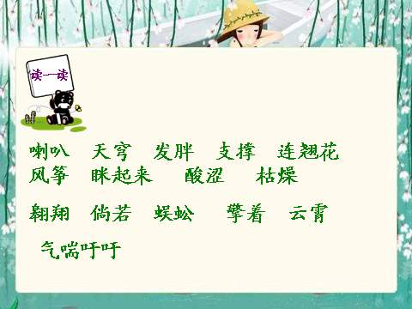


Slide 9

课文讲了刘老师的哪几件事？
1.讲刘老师上课生动而富有激情，体现出他对祖国深深的爱，对学生循循善诱。
2.讲刘老师课下放风筝，表现出他像孩子一样的欢快和稚气，体现了他对生活纯朴、强烈的爱与追求。

Slide 10
为什么“我”一看到春天的一些景物，就不由自主地想到刘老师？
春天是美好的，是充满蓬勃生机的，是战胜严寒后到来的。刘老师恰似春天，不因自己残疾而灰心丧志，时时与年老残疾做顽强的斗争，以自己的实际行动，唱出了一支生命之歌。

Slide 11
“柳枝染上了嫩绿，在春风里尽情摇摆，舒展着自己的腰身。连翘花举起金黄的小喇叭，向着长天吹奏者生命之歌。”
1、这句采用了什么修辞手法？
2、对下文描写刘老师积极向上的生活态度起到了什么作用？

Slide 12
刘老师给你留下了怎样的印象？
刘老师个子不高，微微发胖的脸上有一对时常眯起来的慈祥的眼睛，一头花白的头发更衬出他的忠厚。他有一条强壮的右腿，而左腿，膝以下被全部截去了，靠一根已经用得油亮的圆木拐杖支撑。
请同学们齐读这段话。

Slide 13
教室里腾起一片笑声。但笑过之后，每个学生心里都泛起一股酸涩的感情，同时更增加了对刘老师的尊敬。
教室里腾起一片笑声，是因为 。但笑过之后，每个学生心里都泛起一股酸涩的感情，是因为 。同时更增加了对刘老师的尊敬，是因为 。

Slide 14

他只靠着健壮的右腿和一支圆木棍，一天站上好几个小时，为我们讲课。逢到要写板书的时候，他用圆木棍撑地，右腿离地，身体急速地一转，便转向黑板，写完了粗壮的粉笔字，又以拐杖为圆心，再转向讲台。

Slide 15
一个年过半百的老师，一天不知要这样跳跃旋转多少次。而他每次的一转，都引起学生们一次激动的心跳。

Slide 16

自学小能手
同学们自学第6—9自然段，用自己的话说说刘老师当时放风筝的情景以及自己的体会。

Slide 17
讲刘老师在课上讲课和在课下放风筝的情景，二者有什么关系？
课上讲课，课下放风筝都体现了刘老师虽然是个残疾人，但是对生活充满了爱，对理想有不懈的追求。

Slide 18

读句子、谈体会
这情景使我深深感动。一个年过50身有残疾的老师，对生活有着那样淳朴、强烈的爱与追求，一个活泼泼的少年又该怎么样呢？

Slide 19

学生反馈
这句话既是对刘老师身残志坚的赞叹，又是在告诫我们：应该像刘老师那样热爱生活，不断地追求、创造生活。

Slide 20
题目“理想的风筝”有什么含义？
文中刘老师放飞的风筝是他对生活无限热爱的标志，刘老师腿有残疾、行动不便，但他借自由翱翔的风筝来寄托自己要在广阔天地间大有作为的理想。题目中“理想的风筝”是指刘老师对生活的乐观态度与不懈追求。

Slide 21

集体交流
在文中找出让你感动的句子并说说令你感动的理由。

Slide 22

总结全文
这篇略读课文是一篇回忆性的文章，以一个学生的语气，描写了一位残疾教师的形象。文中的刘老师乐观开朗、爱学生、爱工作、爱祖国，对生活充满了强烈的爱与执着的追求。
请同学们有感情地齐读课文。

Slide 23

课外作业
1．熟读课文。
2．写一篇读后感。

Slide 24
再见!

